Slide 1
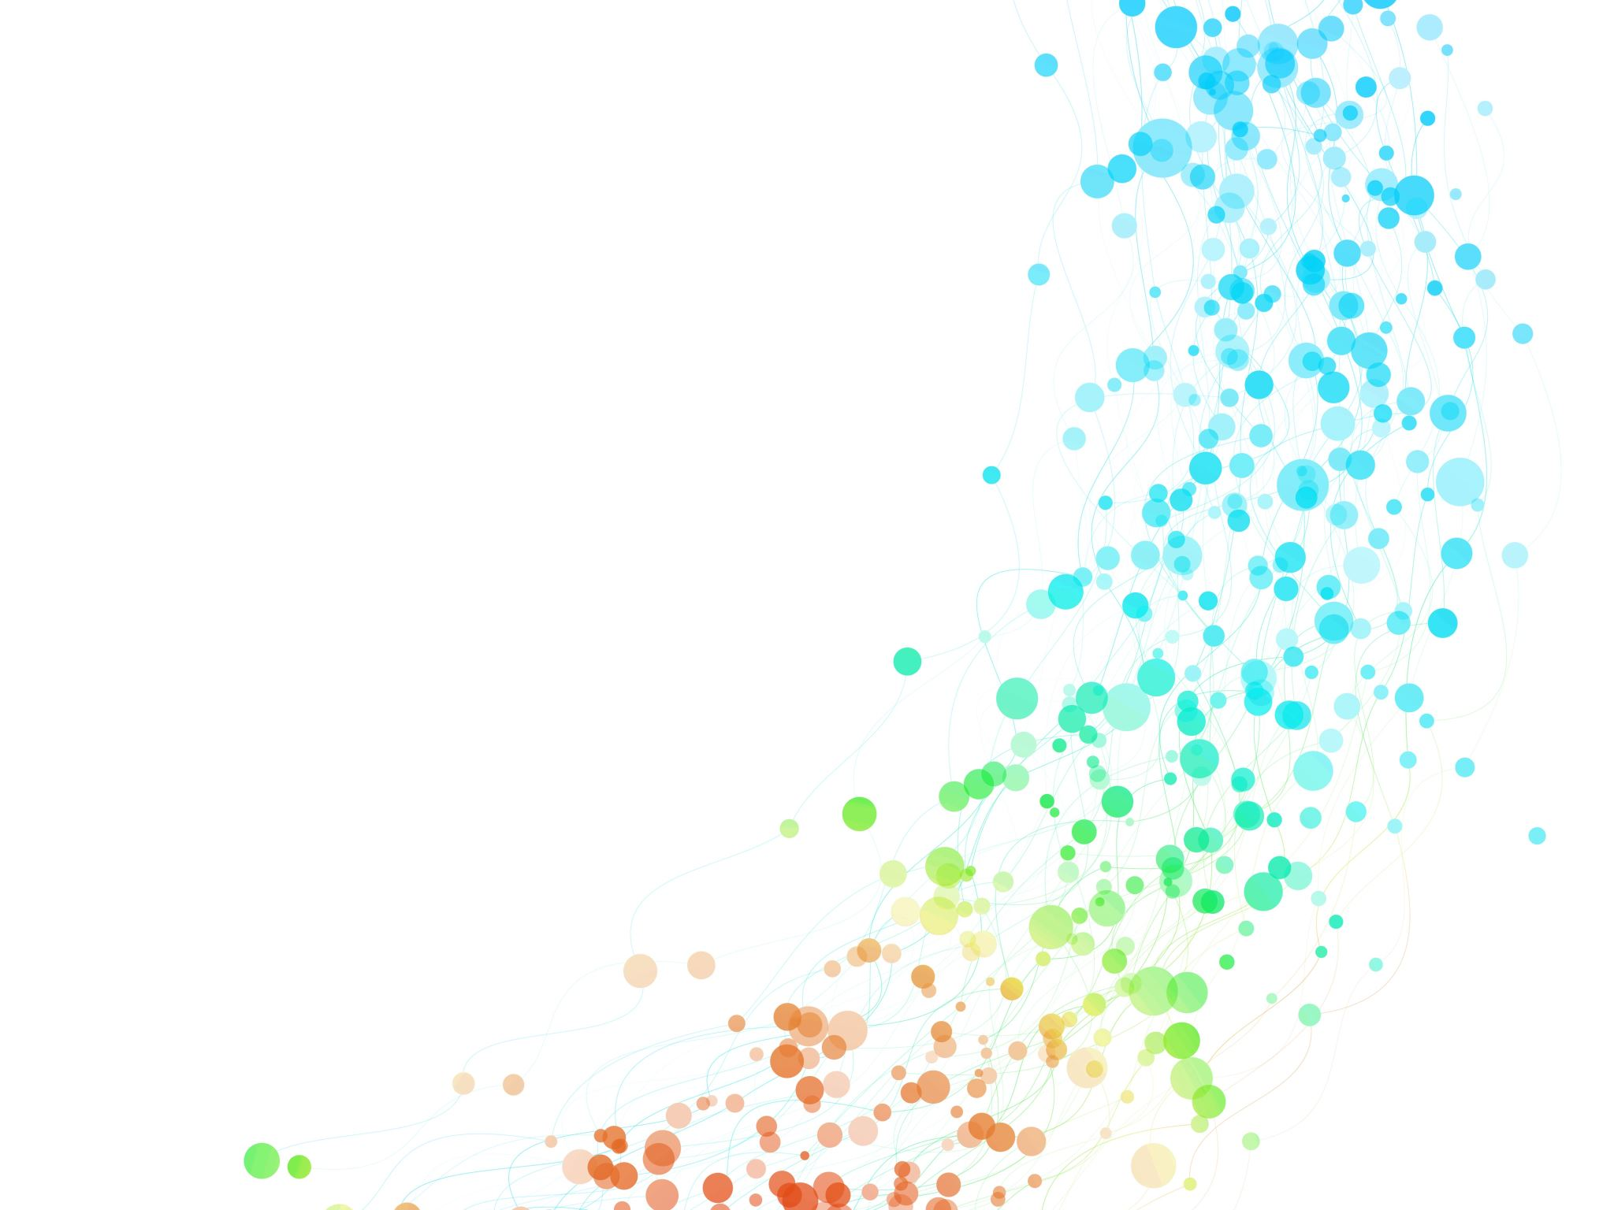
La Mediazione Naturale nei processi d’aiuto:
un triangolo di riflessioni

Slide 2
il concetto del Buen Vivir
Benessere
e
SPV
il Counseling a Mediazione Naturale

Slide 3
Buen vivir
«vivere una vita piena e dignitosa, un’esistenza armonica che include la dimensione cognitiva, sociale, ambientale, economica, politica e culturale al pari interrelate e interdipendenti».

Slide 4
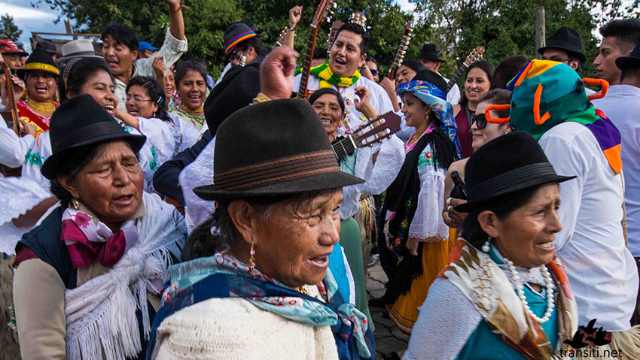
Una presa di posizione:
Culturale
differenza culturale e identità nazionale che trascende i confini statali
Politica
alternativa al neoliberismo e opposizione all’“estrazionismo”
Sociale ed ecologica
guarda alla madre terra e ai rapporti umani come elementi da rispettare
Giuridica
costituzionalità dei diritti soggettivi di Pacha Mama

Slide 5
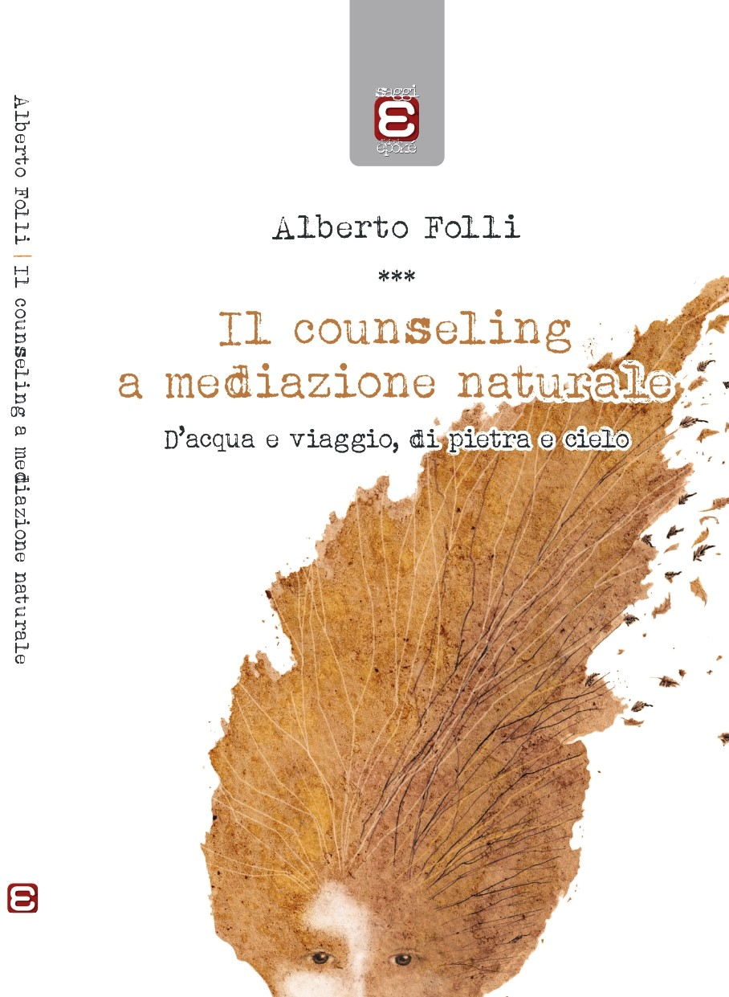
Portare la relazione di counseling fuori dallo studio per immergerla in spazi naturali
Occorre esercitare un accompagnamento delicato, non invasivo
Essere una presenza talvolta muta che facilita il rapporto con la natura

Slide 6
Gli elementi del CMN
il corpo in cammino
l’immersione nella natura
l’ascolto e la socialità,
il nutrimento delle immagini
I benefici a livello:
fisico
cognitivo
psicologico
sociale
energetico

Slide 7
Fare esperienza di sé e del contatto con la natura per riconoscere l’importanza di entrambe le dimensioni e renderci cittadini terrestri
"...L'individuo consapevole, che non corre perché vive nel presente e nell'ambiente circostante: vede il cielo, gli alberi, e sente di essere in movimento. Correre significherebbe trascurare l'ambiente ed avere coscienza soltanto di qualcosa che non è neppure in vista... La persona consapevole è viva perché sa che cosa prova, sa dove si trova e quale momento vive. Sa che quando sarà morto gli alberi ci saranno ancora e lui no, e perciò vuole guardarseli e goderseli il più possible”

Slide 8
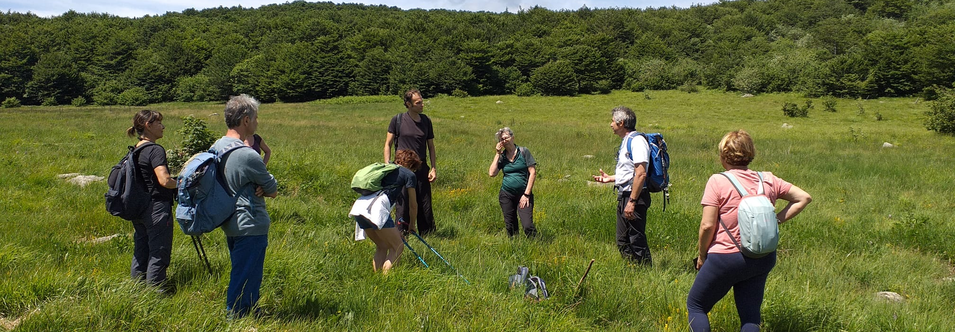
Giappone
immersione nella natura boschiva promossa da una politica socio sanitaria del Governo
Corea del Sud
istituiti diversi parchi terapeutici utilizzati per lo stress post traumatico
Nuovi parchi a valenza socio sanitaria
CNR e del CAI : “Terapia Forestale”
«Gli effetti sulla sola salute mentale dei visitatori delle aree naturali protette ammontano a circa l’8% del PIL mondiale, ossia intorno a 5 trilioni di euro».

Slide 9
Vivere bene e SPV
salutogenesi – salute – qualità della vita e tenore di vita – benessere – ben vivere - eudaimonia – vitalità

Slide 10
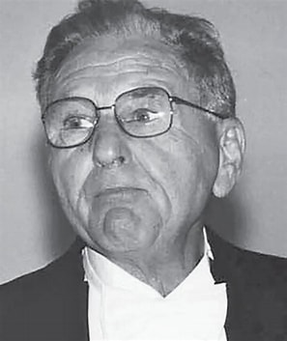
Salutogenesi
Aaron Antonovsky indaga i fattori in grado di generare salute,
piuttosto che quelli a causa delle patologie.
Sviluppa salute uno stile di pensiero: “senso di coerenza”
fiducia in sé
prevedibilità del mondo
ottimismo
ha una componente cognitiva (la possibilità di comprendere il mondo)
una motivazionale (la possibilità di trovare senso)
una comportamentale (la possibilità di agire).
Tre dimensioni proprie della pratica di SPV

Slide 11
Salute
Dal 1948 - O.M.S.
La salute è una condizione di armonico equilibrio, fisico e psichico, dell’individuo, dinamicamente integrato nel suo ambiente naturale e sociale”.
Carta di Ottawa del 1986
“processo che consente alle persone di aumentare il controllo sulla propria salute e di migliorarla”.
L’elemento del controllo è insito nel lavoro del servizio sociale e aleggia come un fantasma nel processo di supervisione: entrambi in realtà debbono guardare al conferimento di potenza alle persone
La Spv (attività non sanitaria) e la salute (processo non strettamente sanitario) sono una sorta di diritto-dovere, ma non sono un fine in se stesse, semmai un mezzo per la realizzazione di sé.

Slide 12
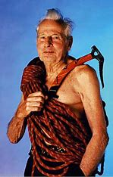
Qualità della vita e tenore di vita
Arne Naess denuncia una cultura che privilegia la possibilità di consumo, Qualità della vita è mettere al centro le esperienze personali e non gli oggetti
Far coincidere felicità e benessere con la disponibilità di cose consumabili
è il fondamento antiecologico del benessere
Se seguiamo il concetto di buen vivir abbiamo il compito di indicare una qualità della vita sottratta alla logica del consumo come misura del ben-essere.

Slide 13
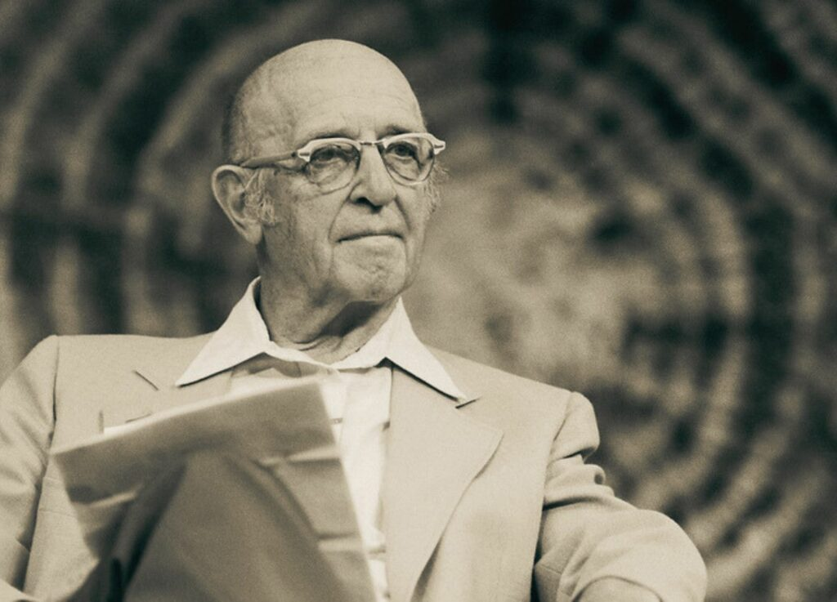
Benessere
Carl Rogers descrive il benessere psicologico come lo stato di congruenza percepita dall’individuo tra ciò che accade nell’organismo a livello sensoriale, viscerale, emotivo e di pensiero e la rappresentazione simbolica dell’esperienza e di se stessi.
Siamo ancora al contatto con noi stessi e con ciò che ci circonda e sul rapporto tra ciò che ci accade e come ce lo rappresentiamo.
La SPV è un luogo in cui si confrontano e costruiscono rappresentazioni comuni

Slide 14
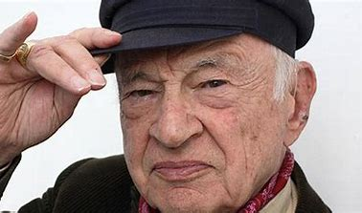
Bien Vivre
Eudaimonia
Per Edgar Morin Vivere è un’avventura
“Vivere, al contrario di sopravvivere, significa poter sviluppare le proprie qualità e le proprie attitudini.”
Ci alterniamo tra ciò che è necessario per stare al mondo e ciò che ci serve per fiorire nella pienezza, nell’amore e nella gioia
Buono e demone erano le parole con cui nell’antica Grecia si definiva la felicità
Processo con cui si diviene qualcosa di compiuto
Benessere come vicinanza a se stessi, vivere e agire in coerenza al proprio sé autentico e ai propri valori
Nel lavoro sociale è importante
costruire coerenza ed equilibrio tra necessità di rispondere al bisogno e necessità di cercare la propria vocazione
Ciò vale per utenti e operatori ed è un tema che entra nelle dinamiche della SPV

Slide 15
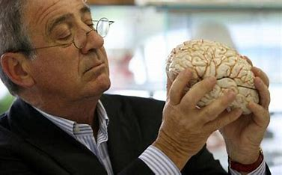
Vitalità
Enzo Soresi propone un concetto che riassume il senso di vita e di salute
Per Soresi tutto è corpo, ma il corpo è influenzato dallo spirito, dall’emozione, dagli aspetti culturali, dall’armonia tra queste dimensioni.
Le ragioni della medicina tradizionale: la salute è uno stato di armonia tra mente e corpo
L’armonia tra queste dimensioni richiama il buen vivir
Condizione del benessere è, nel quadro di adeguatee relazioni interpersonali, l’armonia tra mente e corpo… e natura
Non smettere di sperimentare e sperimentarsi
richiama il fine della SPV

Slide 16
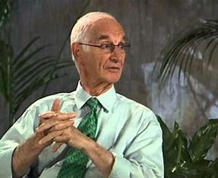
Benessere Terrestre e Benessere personale
Parlare di Armonia è dire di una corrispondenza tra Terra e uomo
“… la depressione è una frizione endemica collettiva e noi la sentiamo, e pensiamo che sia solo nel nostro cervello e nella nostra vita, nel me. Invece, se c’è un’anima del mondo, ciò che accade nell’esterno accade anche a me. Io avverto che l’estinzione delle piante, degli animali, delle culture, dei costumi, dei mestieri, delle storie, tutti stanno scomparendo e l’anima prova tristezza. Perdita. Se non mi sento depresso allora sì che sono pazzo, sarei escluso da ciò che accade nel mondo, la distruzione ecologica”
La supervisione può dare un contributo in direzione di un senso di unità e di armonia

Slide 17
BUEN VIVIR
Armonia e Giustizia tra uomini e con la natura
C.M.N.
Attenzione al rapporto e contatto con Sé-Altri-Natura
LAVORO SOCIALE
E
SPV
BENESSERE
Vicinanza a se stessi
Crescita personale
Relazione sociale e naturale

Slide 18
Giornata mondiale del Servizio Sociale - 2024
GRAZIE PER L’ATTENZIONE

